Slide 1
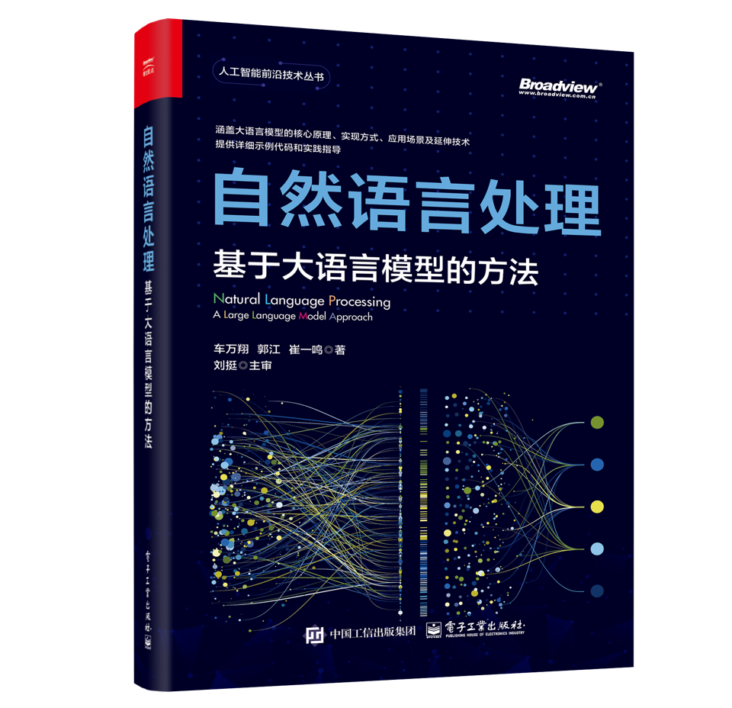


DeepSeek系列模型原理简介
车万翔、郭江、崔一鸣
社会计算与交互机器人研究中心（HIT-SCIR）
哈尔滨工业大学

Slide 2
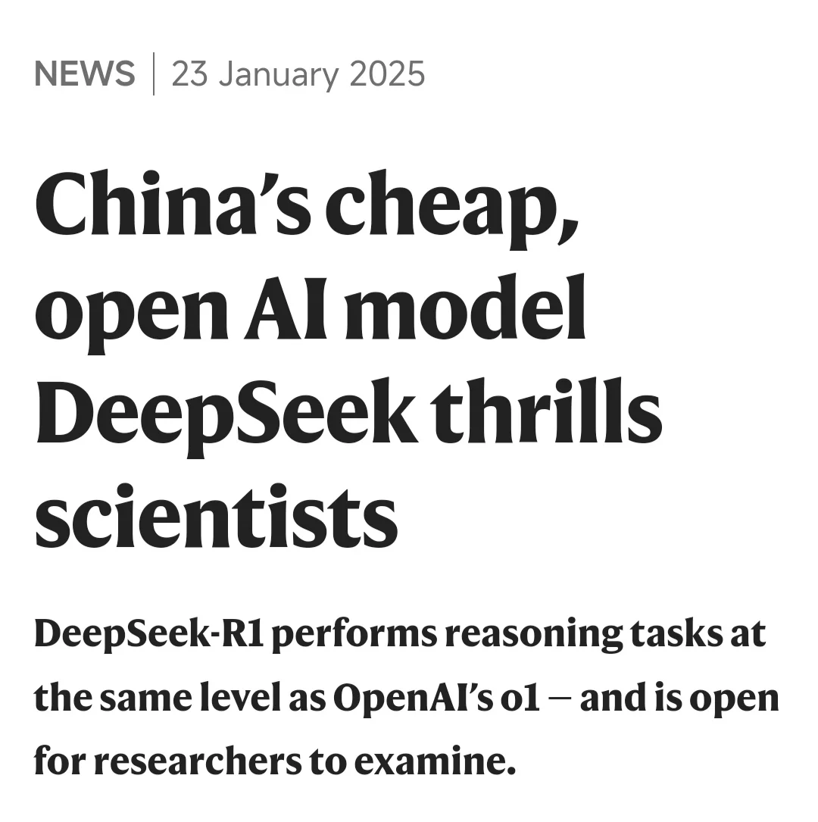
DeepSeek-R1 的横空出世
Nature News报道:“中国的廉价且开源的大型语言模型震撼了科学界！”
由中国研发的DeepSeek-R1大模型是一种既具备高性价比又完全开源的“推理”模型，其性能可与OpenAI的o1模型媲美。通过模仿人类推理过程，这些模型能够逐步生成响应，在解决科学问题时表现得比早期大模型更为出色，可能对科研工作产生深远的影响…

Slide 3
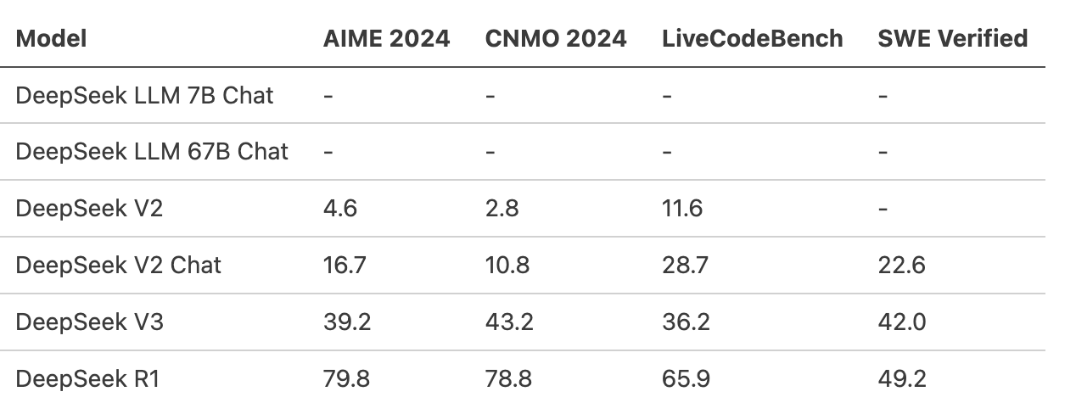
从DeepSeek-V1到R1
R1
发布时间：2025.1
核心技术：SFT学习推理格式 + RL学习推理能力
训练稳定程度：很稳定
最大参数量：671B（激活37B）
R1-Zero
V3
发布时间：2025.1
核心技术：只使用RL学会推理能力 + 将RL引入基模型架构
训练稳定程度：很稳定
最大参数量：671B（激活37B）
V2
发布时间：2024.12
核心技术：基于bias 负载均衡 + MTP (多词元预测)
训练数据量：14T
训练稳定程度：稳定
最大参数量：671B（激活37B）
训练成本：2788KGPU小时/ $5.58M
发布时间：2024.5
核心技术：MoE (更多共享专家) + MLA (多头潜在注意力)
训练数据量：8T
训练稳定程度：较稳定
最大参数量：236B（激活21B）
训练成本：172.8K GPU小时
V1
发布时间：2024.1
核心技术：类LLaMA架构+SFT+RLHF
训练数据量：2T
训练稳定程度：不稳定
最大参数量：67B
★ GRPO (DeepSeekMath, 2024.2) - 无须价值网络
- 提高学习稳定性 - 降低学习开销

Slide 4
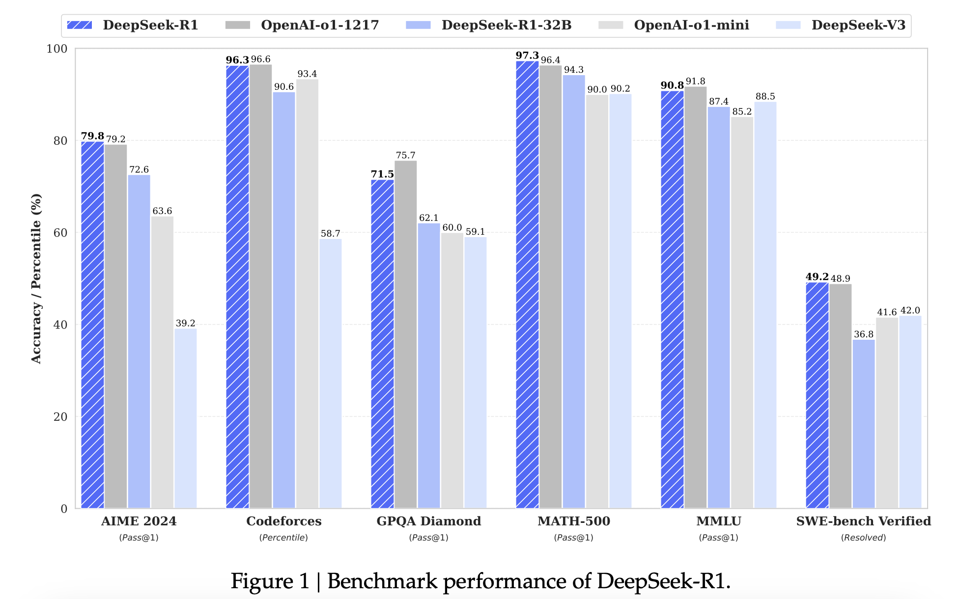
DeepSeek的核心贡献
只用RL习得推理能力：只使用强化学习（RL），模型自主学习到推理能力，性能接近o1模型
极致的模型架构优化：训练、推理速度更快，远超o1类模型，极大节约硬件成本
开源模型及蒸馏模型：DeepSeek坚持开源精神，开放了 R1模型及其蒸馏出的子模型
只用RL习得推理能力
开源模型及蒸馏模型
极致的模型 架构优化

Slide 5
自然语言处理的发展历史
DeepSeek-R1 引发自然语言处理的 第六次范式变迁
小规模专家知识
1950~1990
深度学习
2010~2017
大模型
2023~2024
浅层机器学习
1990~2010
推理
2025~?
预训练
2018~2022
推理（Reasoning）是指根据已知的信息、事实、规则或前提，通过一定的思维过程和方法，推导出新的结论、判断或知识的认知活动。它是人类思维和智能的核心组成部分，也是人工智能、科学研究和日常决策中的关键能力。

Slide 6
推理采用的核心技术
思维链（Chain-of-Thought, COT）
一系列中间推理步骤，相当于在求解问题过程中将解题步骤也写出来
早期的思维链能力是模型自发“涌现”的
(a) 少样例推理
(b) 少样例思维链推理 (Wei et al., 2022)
样例
问：小明有5个乒乓球，他又买了2筒乒乓球，每桶有3个。小明现在有多少乒乓球？
答：11个。
问：现在一共有16个球，其中的一半是小华的，小华的球中有一半是蓝色的。小华的球中有多少蓝色？
答：
（输出）8个。
问：小明有5个乒乓球，他又买了2筒乒乓球，每桶有3个。小明现在有多少乒乓球？
答：小明一开始有5个乒乓球，在买了2筒后增加了2乘3等于6个，加起来一共11个。
问：现在一共有16个球，其中的一半是小华的，小华的球中有一半是蓝色的。小华的球中有多少蓝色？
答：
（输出）16的一半是8个，8个的一半是4个。
(c) 零样例推理
(d) 零样例思维链推理 (Kojima et al., 2022)
问：现在一共有16个球，其中的一半是小华的，小华的球中有一半是蓝色的。小华的球中有多少是蓝色的？
答：
（输出）8个。
问：现在一共有16个球，其中的一半是小华的，小华的球中有一半是蓝色的。小华的球中有多少是蓝色的？
答：让我们一步一步地思考。
（输出）16的一半是8个，8个的一半是4个。

Slide 7
只用RL习得推理能力 DeepSeek-R1-Zero

Slide 8
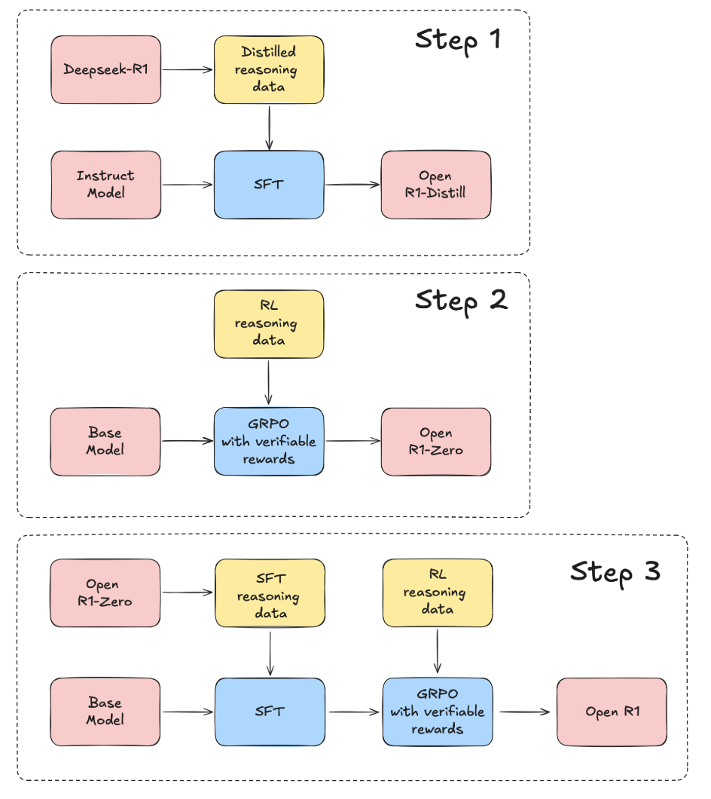
R1-Zero核心技术
全新的技术栈：基于结果的极简版强化学习（只将规则获得的准确率作为奖励）
强化学习框架：使用 GRPO（Group Relative Policy Optimization）作为强化学习框架
奖励模型：结果/规则奖励，奖励分为准确率奖励（accuracy rewards）和格式奖励（format rewards），确保模型输出正确的答案格式和推理过程
奖励
准确率/格式
规则
推理结果

Slide 9
R1-Zero核心技术
GRPO（Group Relative Policy Optimization）：利用当前策略模型进行多次采样，并使
用平均奖励值近似价值函数，从而避免了对价值函数的显式训练，这样做既减少了计算开销，又避免了价值函数训练的困难，提高了模型学习的稳定性【DeepSeekMath, 2024.2】
* https://arxiv.org/abs/2402.03300

Slide 10
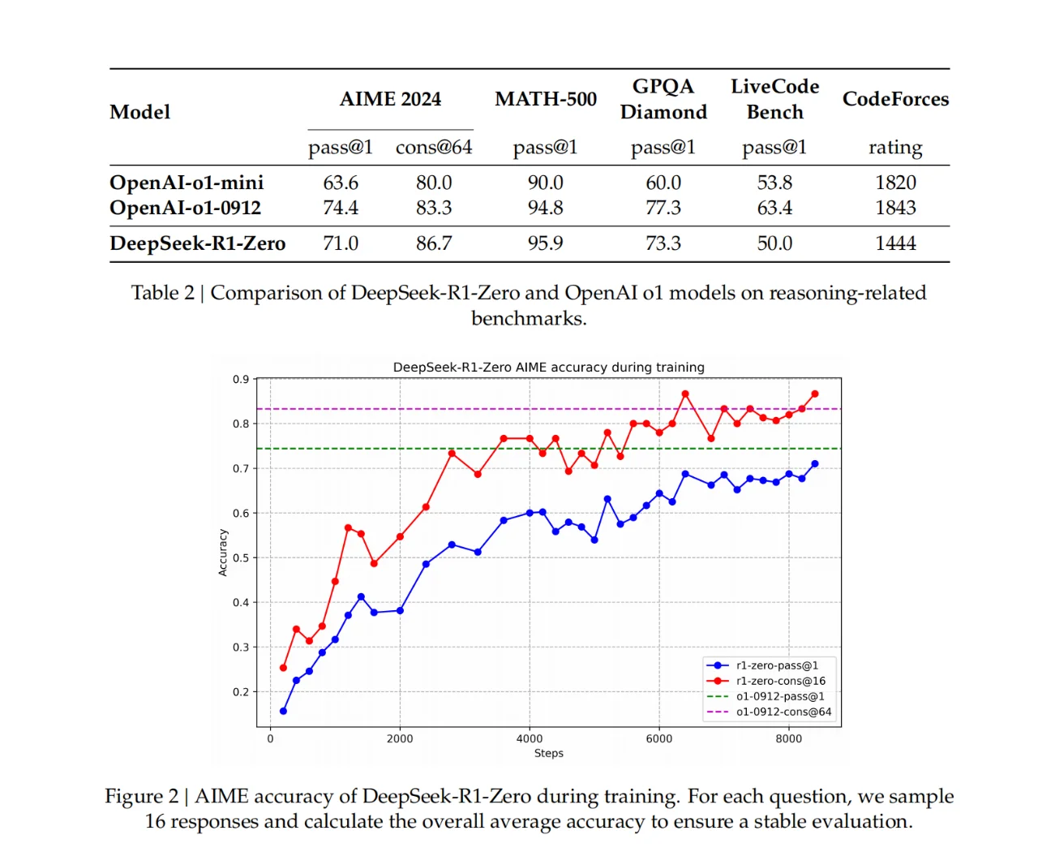
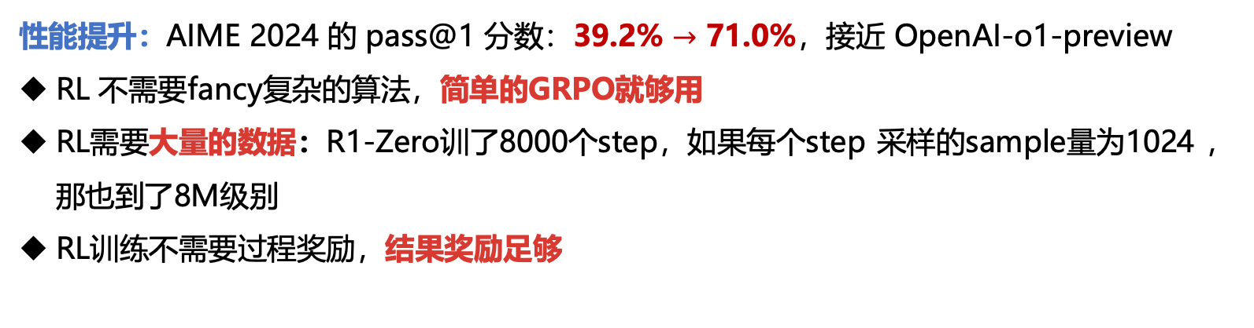
R1-Zero实验结果
性能提升：AIME 2024 的 pass@1 分数：39.2% $→$ 71.0%，接近 OpenAI-o1-preview
RL 不需要fancy复杂的算法，简单的GRPO就够用
RL需要大量的数据：R1-Zero训了8000个step，如果每个step 采样的sample量为1024 ，那也到了8M级别
RL训练不需要过程奖励，结果奖励足够
* https://arxiv.org/abs/2501.12948

Slide 11
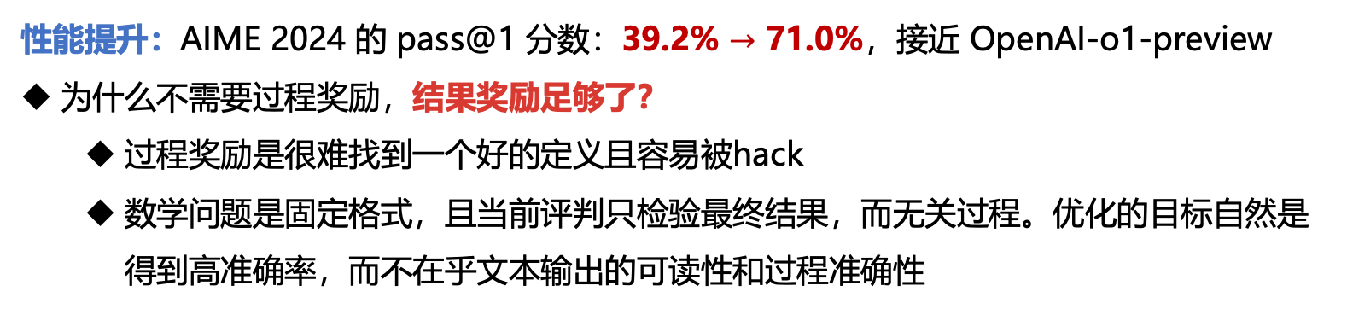
R1-Zero实验结果
性能提升：AIME 2024 的 pass@1 分数：39.2% $→$ 71.0%，接近 OpenAI-o1-preview
为什么不需要过程奖励，结果奖励足够了？
过程奖励是很难找到一个好的定义且容易被hack
数学问题是固定格式，且当前评判只检验最终结果，而无关过程。优化的目标自然是得到高准确率，而不在乎文本输出的可读性和过程准确性
* https://arxiv.org/abs/2501.12948

Slide 12

R1-Zero实验结果
性能提升：AIME 2024 的 pass@1 分数：39.2% $→$ 71.0%，接近 OpenAI-o1-preview
强化学习的可扩展性：随着强化学习步骤数增加，模型的性能逐步增强
* https://arxiv.org/abs/2501.12948

Slide 13
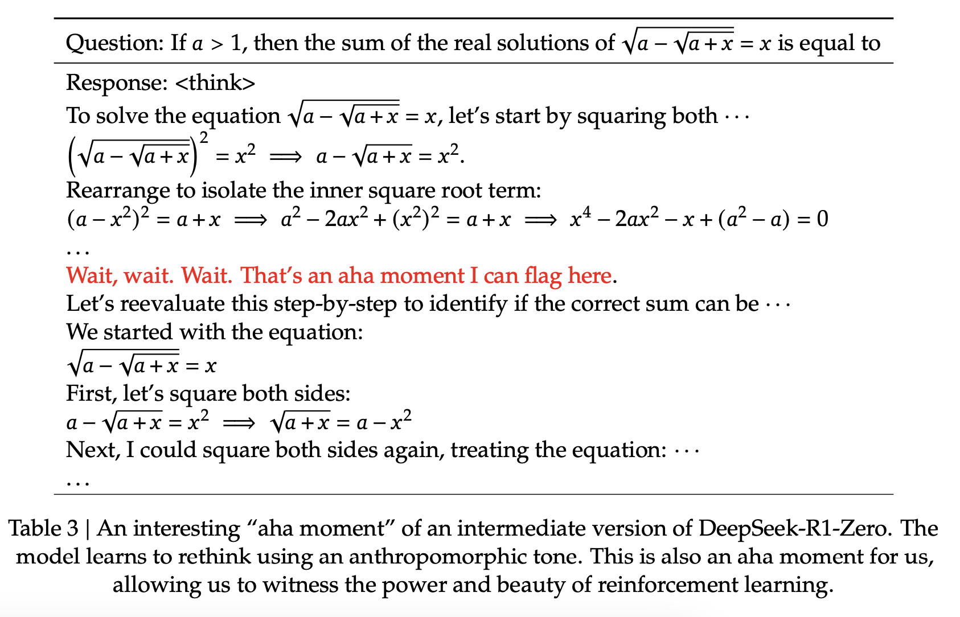

R1-Zero实验结果
性能提升：AIME 2024 的 pass@1 分数：39.2% $→$ 71.0%，接近 OpenAI-o1-preview
强化学习的可扩展性：随着强化学习步骤数增加，模型的性能逐步增强
强化学习的Aha时刻：随着强化学习步骤数增加，会在某一步突然涌现出反思/自我评估机制
* https://arxiv.org/abs/2501.12948

Slide 14
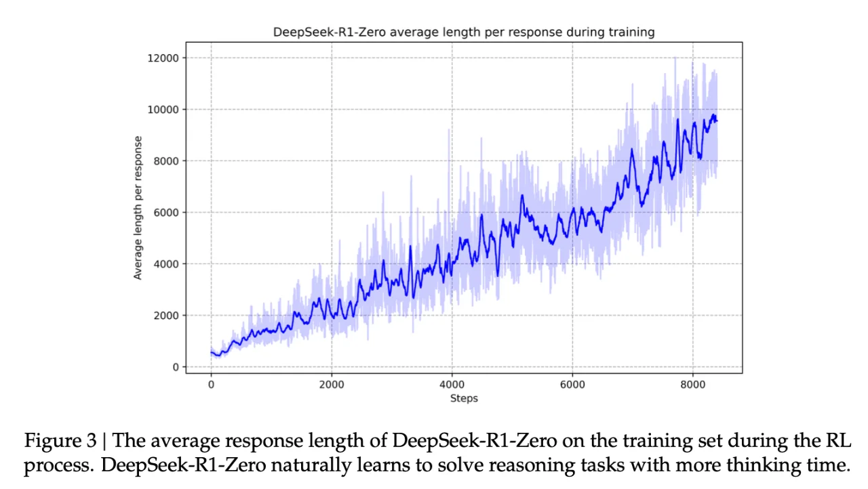
R1-Zero实验结果
强化学习的长思维链自动拓展：
随着强化学习的步骤数增加，可以实现思维链长度自然增长
* https://arxiv.org/abs/2501.12948

Slide 15
DeepSeek-R1 提升推理的规范性和泛化性

Slide 16
R1技术路线
冷启动（Cold Start）：为了解决 DeepSeek-R1-Zero 的可读性差（如推理格式性差、语言混杂等）和训练不稳定的问题，DeepSeek-R1引入了少量冷启动数据进行预训练，这些数据包含长CoT样本。收集方法包括:
使用长 CoT 示例进行少样本提示
直接提示DeepSeek-R1-Zero 模型生成带反思和验证的详细答案
收集 DeepSeek-R1-Zero 的可读格式输出并经人工标注者后处理
* https://huggingface.co/blog/open-r1

Slide 17
R1技术路线
多阶段训练：包括两个强化学习阶段和两个监督微调阶段。
第一阶段通过冷启动数据进行监督微调（SFT）
第二阶段进行推理导向的强化学习（RL）
第三阶段通过拒绝采样（rejection sampling）生成新的监督微调数据（SFT）
第四阶段再次进行强化学习以优化模型在所有场景下的表现（RL）
Deepseek-R1-Zero
SFT推理数据
RL推理数据
SFT推理及
通用数据
多场景
RL数据
基础模型
SFT
RL
Deepseek-R1-Middle
SFT
RL
Deepseek-R1

Slide 18
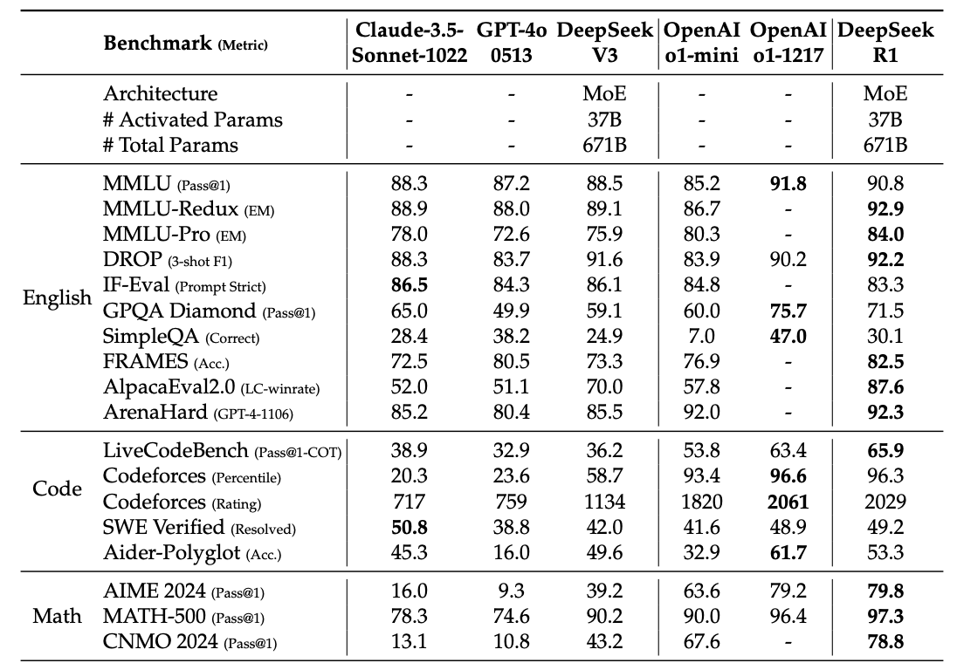
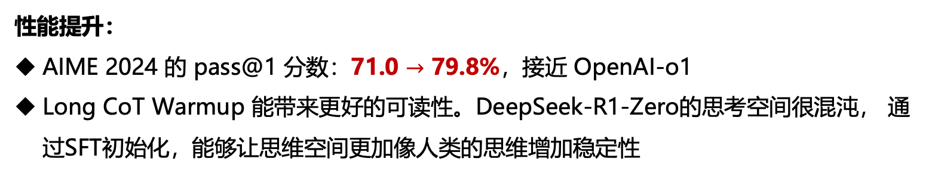
R1技术路线
性能提升：
AIME 2024 的 pass@1 分数：71.0 $→$ 79.8%，接近 OpenAI-o1
Long CoT Warmup 能带来更好的可读性。DeepSeek-R1-Zero的思考空间很混沌， 通过SFT初始化，能够让思维空间更加像人类的思维增加稳定性
* https://arxiv.org/abs/2501.12948

Slide 19
极致的模型架构优化

Slide 20
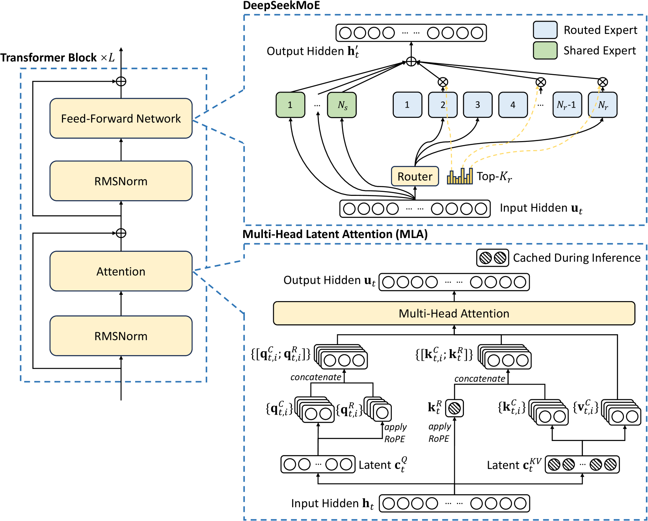
主要模型架构优化技术
算法优化
DeepSeekMoE（Mixture of Experts）
多头隐含注意力（Multi-head Latent Attention, MLA）
多词元预测（Multi-Token Prediction, MTP）
Infra优化
FP8混合精度训练
DualPipe
跨节点All-All通信
* https://arxiv.org/pdf/2412.19437

Slide 21
算法优化——DeepSeekMoE
MoE每生成一个词元激活不同的参数
增加模型容量
节约计算资源
DeepSeekMoE的特点
更多专家（256个）
每次选择更专家（8个）
共享专家（1个）
* https://arxiv.org/pdf/2412.19437

Slide 22
算法优化——DeepSeekMoE
Feature | DeepSeek-V2 | DeepSeek-V3 | DeepSeek-R1
Dynamic Expert Activation | ❌ | ✅ (Bias-based selection) | ✅ (RL-based selection)
Device-Limited Routing (DLR) | ✅ | ✅ (Node-Limited Routing) | ✅ (Device-Constrained Expert Allocation)
Auxiliary Loss for Load Balancing | ✅ | ❌ (Bias-based adjustments) | ❌ (RL-based adaptive balancing)
RL-Based Routing | ❌ | ❌ | ✅
Hierarchical Gating for Expert Selection | ❌ | ✅ | ✅ (Entropy-aware adjustment)
Improved Expert Selection Mechanism | ❌ | ✅ (Sigmoid-based) | ✅ (RL-optimized selection)
Cross-Device Communication Reduction | ✅ (Device-limited routing) | ✅ (Node-limited routing) | ✅ (35% lower latency with DCEA)
Token Dropping for Computational Efficiency | ✅ | ❌ (No token dropping) | ❌ (No token dropping)
Sparse Activation Strategy | ✅ (Top-K gating) | ✅ (Hierarchical Top-K gating) | ✅ (Hierarchical Entropy-Gated MoE)
Training Stability | Moderate | High | Very High
Inference Speed Optimization | Moderate | High | Very High
Load Balancing Strategy | Loss-based balancing | Bias-based adaptive balancing | RL-based adaptive balancing
* https://aman.ai/primers/ai/deepseek-R1/

Slide 23
算法优化——多头隐含注意力（MLA）
KQV降维
将Key-Query-Value (KQV)矩阵映射到低维隐空间
减少KV-cache的存储空间
提高推理速度
支持更长上下文以及更大的batch
* https://arxiv.org/pdf/2412.19437

Slide 24
算法优化——多头隐含注意力（MLA）
Feature | DeepSeek-V2 | DeepSeek-V3 | DeepSeek-R1
Low-Rank KV Compression | ✅ | ✅ (Optimized with Factorized Projections) | ✅ (RL-Optimized Adaptive Compression)
Query Compression | ❌ | ✅ (Static Low-Rank Query Compression) | ✅ (RL-Guided Dynamic Query Compression)
KV Cache Reduction | ✅ (93.3% Reduction) | ✅ (40% Further Reduction) | ✅ (25% Further Reduction over V3)
RoPE Application | ✅ (Decoupled RoPE) | ✅ (Decoupled with Context-Specific Scaling) | ✅ (Enhanced Context-Aware Scaling)
Precision Format | BF16 | FP8 (Fine-Grained Mixed Precision) | FP8 (Per-Group Scaling, FP32 Accumulation)
Adaptive Routing for MLA | ❌ | ✅ (Static Adaptive Routing) | ✅ (Load-Balanced Dynamic Routing)
Inference Latency Reduction | ✅ (KV Compression Reduces Latency) | ✅ (10% Faster than V2) | ✅ (10% Faster than V3)
RL Enhancements | ❌ | ❌ | ✅ (GRPO for Adaptive MLA Optimization)
Numerical Stability Improvements | ✅ (Basic Stability Enhancements) | ✅ (FP8 with Mixed Precision) | ✅ (FP8 with RL-Guided Stability Mechanisms)
Long-Context Performance | ✅ (Supports Longer Contexts) | ✅ (Further Optimized) | ✅ (Enhanced with RL-Guided Token Prioritization)
* https://aman.ai/primers/ai/deepseek-R1/

Slide 25
算法优化——多词元预测（MTP）
一次预测多个词元
提高推理速度
提高训练数据的利用率
提高模型预测能力
* https://arxiv.org/pdf/2412.19437

Slide 26
算法优化——多词元预测（MTP）
Feature | DeepSeek-V3 | DeepSeek-R1
Sequential MTP Modules | ✅ Structured pipeline with sequential depth modules | ✅ Enhanced with cross-depth residual connections
Shared Embeddings for MTP | ✅ Shared token embeddings across modules | ✅ Further optimized with depth-conditioned routing
Prediction Granularity | ❌ Fixed number of future token predictions per module | ✅ Adaptive token horizon based on sequence complexity
Loss Function Optimization | ❌ Uniform loss weighting across MTP depths | ✅ Depth-aware weighting for optimized learning
Memory Optimization Strategy | ✅ Shared output heads for reduced memory footprint | ✅ Further improved with depth-conditioned layer sharing
Inference Speed Boost via MTP | ✅ Basic speculative decoding | ✅ Probabilistic speculative decoding, reducing rejection rates by 40%
Training Efficiency Improvement | ✅ 15% increase in data efficiency | ✅ 22% faster convergence with improved loss prioritization
Long-Term Coherence in Predictions | ✅ Improved over next-token prediction models | ✅ 18% better perplexity in long-form text
Speculative Decoding Acceptance Strategy | ❌ Strict token match required for validation | ✅ Probabilistic validation based on confidence threshold
Impact on Latency Reduction | ✅ Moderate improvement in decoding speed | ✅ 1.5× faster inference due to reduced rejection rates
* https://aman.ai/primers/ai/deepseek-R1/

Slide 27
算法优化——多词元预测（MTP）
Component | DeepSeek-V2 (BF16) | DeepSeek-V3 (FP8)
Query/Key Compression | d_{c}=4d_{h} | d_{c}=3d_{h}
KV Cache Storage | BF16 | FP8
RoPE Application | Full Precision | Decoupled, FP8
Attention Computation | BF16 | FP8 + FP32 Accumulation
* https://aman.ai/primers/ai/deepseek-R1/
* https://arxiv.org/pdf/2412.19437

Slide 28
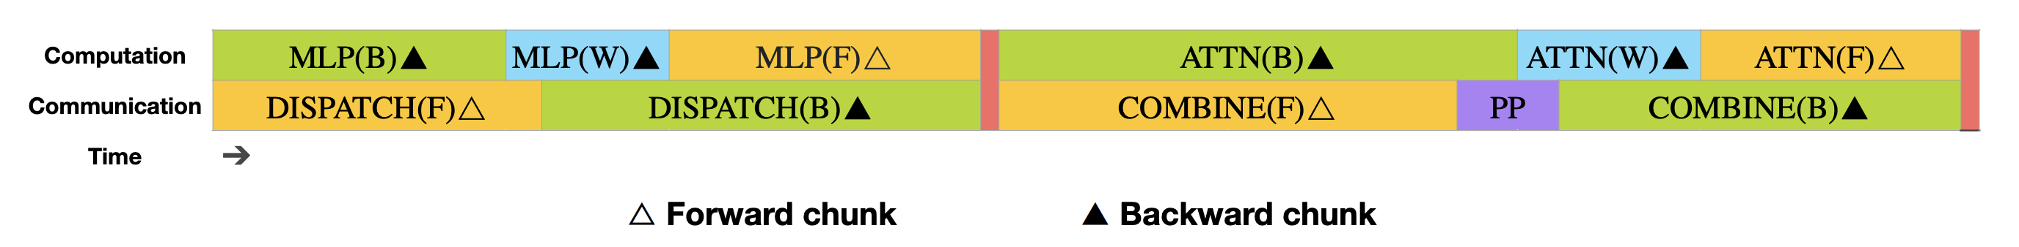
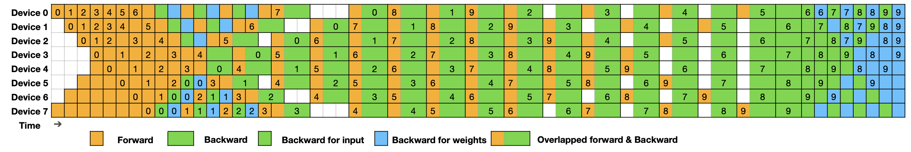
Infra优化——DualPipe
如何更好地进行多机并行，减少并行气泡？
更均匀+细粒度的划分（计算与通讯几乎可以完全并行）
将每个块划分为4个组件：注意力、all-all调度、MLP、all-all组合
双向流水线调度
可同时从流水线两端提供微批次，并且大部分通信可以完全重叠
样本1
样本20
* https://arxiv.org/pdf/2412.19437

Slide 29
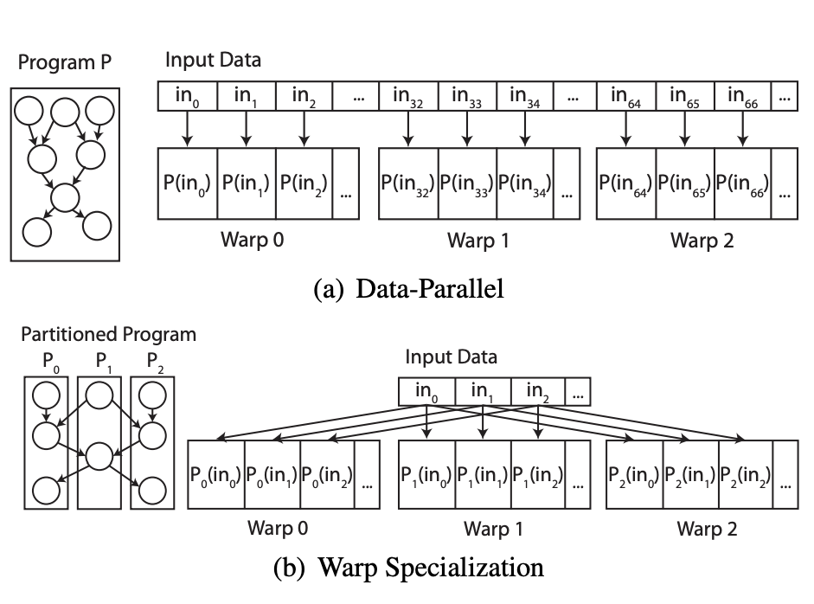
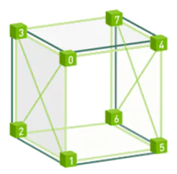
Infra优化——跨节点All-All通信
如何更好地进行all-all调度， all-all组合？
方法：跨节点 GPU 通过 IB 通信，节点内通过 NVLink 通信，每个词元最多调度到 4 个节点，从而减少 IB 通信量。同时使用warp技术做调度和组合的优化
结果：每个词元能在不产生 NVLink 额外开销的情况下，在每个节点上平均选择 3.2 个专家。即每个token扩展到最多 13 个专家（4 个节点 × 3.2 个专家），而通信成本不变
Warp
InfiniBand
InfiniBand
2️⃣
2️⃣
3️⃣
3️⃣
1️⃣
1️⃣
Warp
Warp
NVLink相连的GPU节点
NVLink相连的GPU节点
NVLink相连的GPU节点
NVLink相连的GPU节点
all-all调度
all-all组合
* https://cs.stanford.edu/~sjt/pubs/ppopp14.pdf

Slide 30
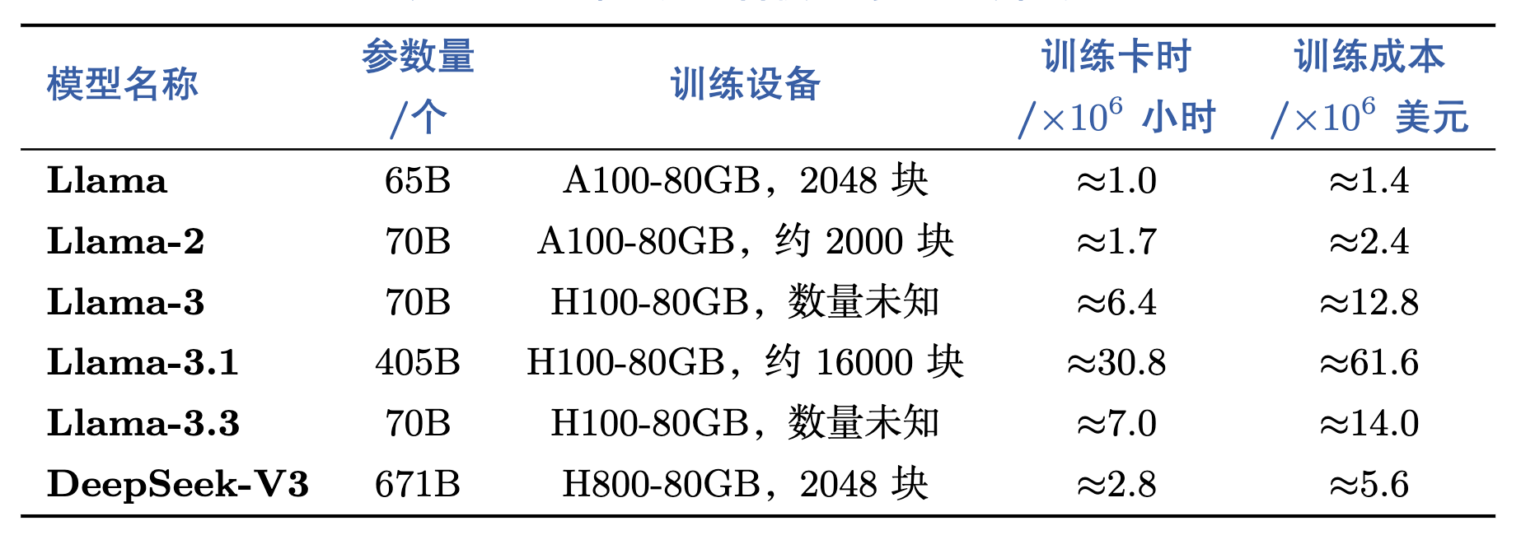
DeepSeek模型优化效果
DeepSeek-V3的训练成本约为Llama-3.1（规模甚至更小）的1/10

Slide 31
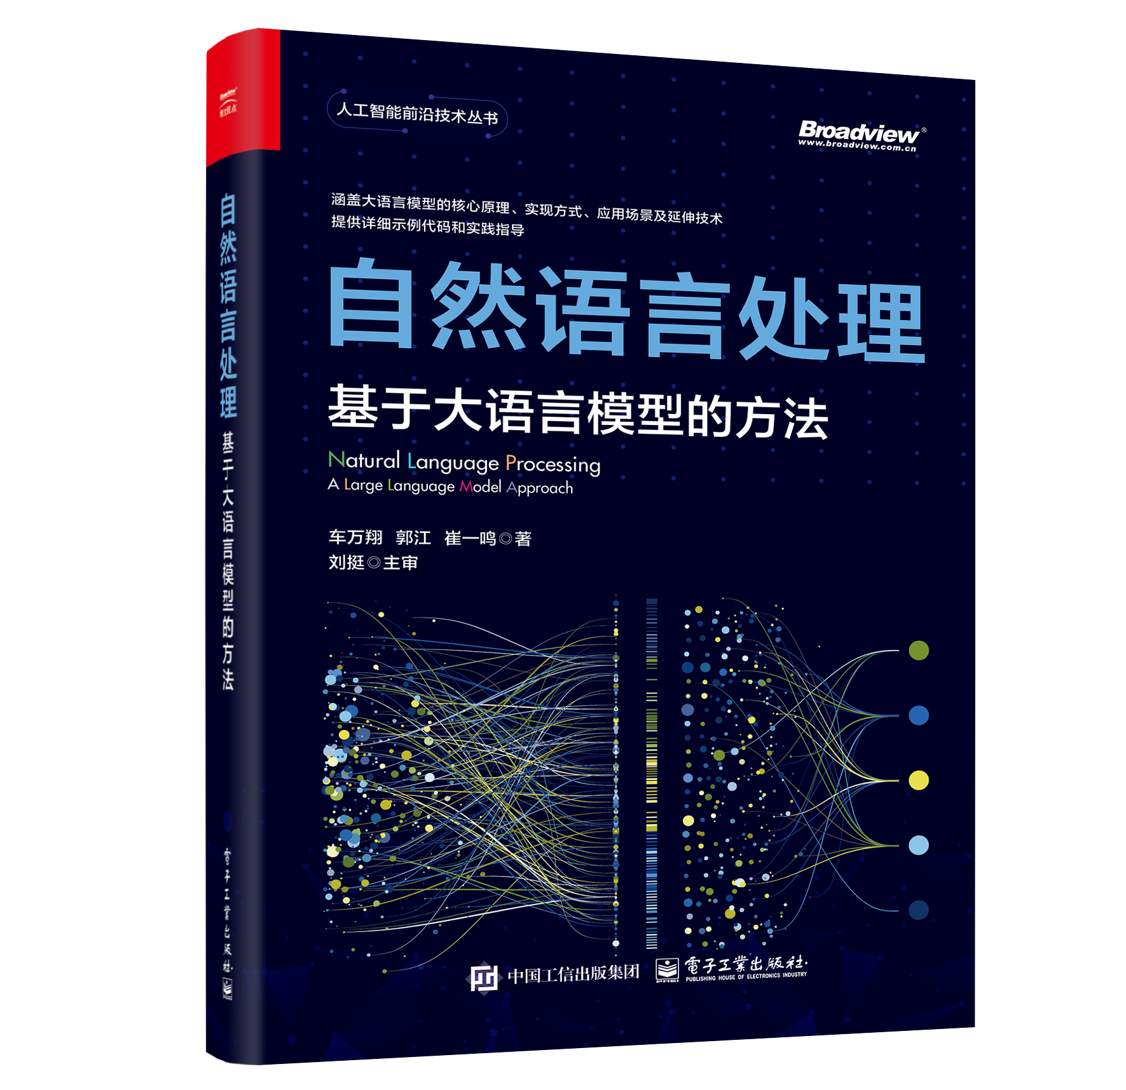
参考书
《自然语言处理：基于大语言模型的方法》
出版社：电子工业出版社
作者：车万翔，郭江，崔一鸣 著；刘挺 主审
书号：ISBN 978-7-121-49598-4
出版时间：2025.3
网购链接
https://item.jd.com/14395393.html
书中代码
https://github.com/HIT-SCIR/llm-nlp-book

Slide 32


谢 谢！

